Slide 1



الفصل
الأنماط العددية و الدوال
١
اختبار الفصل
الفصل الأول

Slide 2
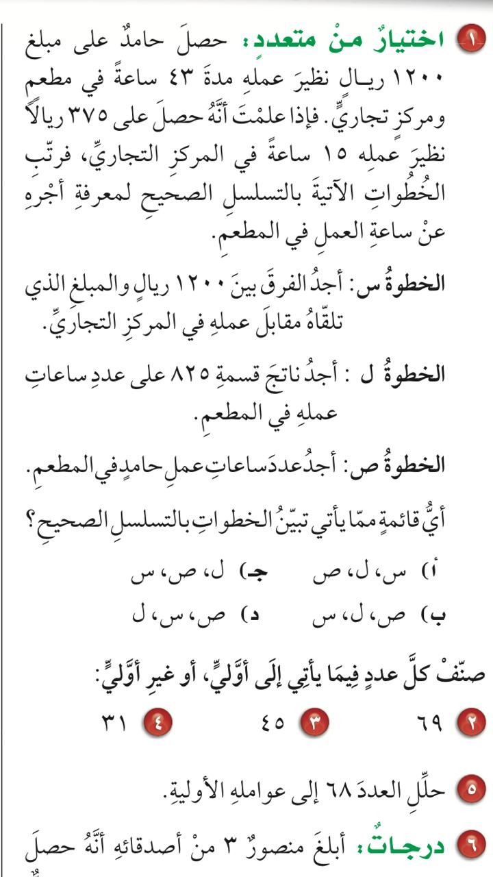

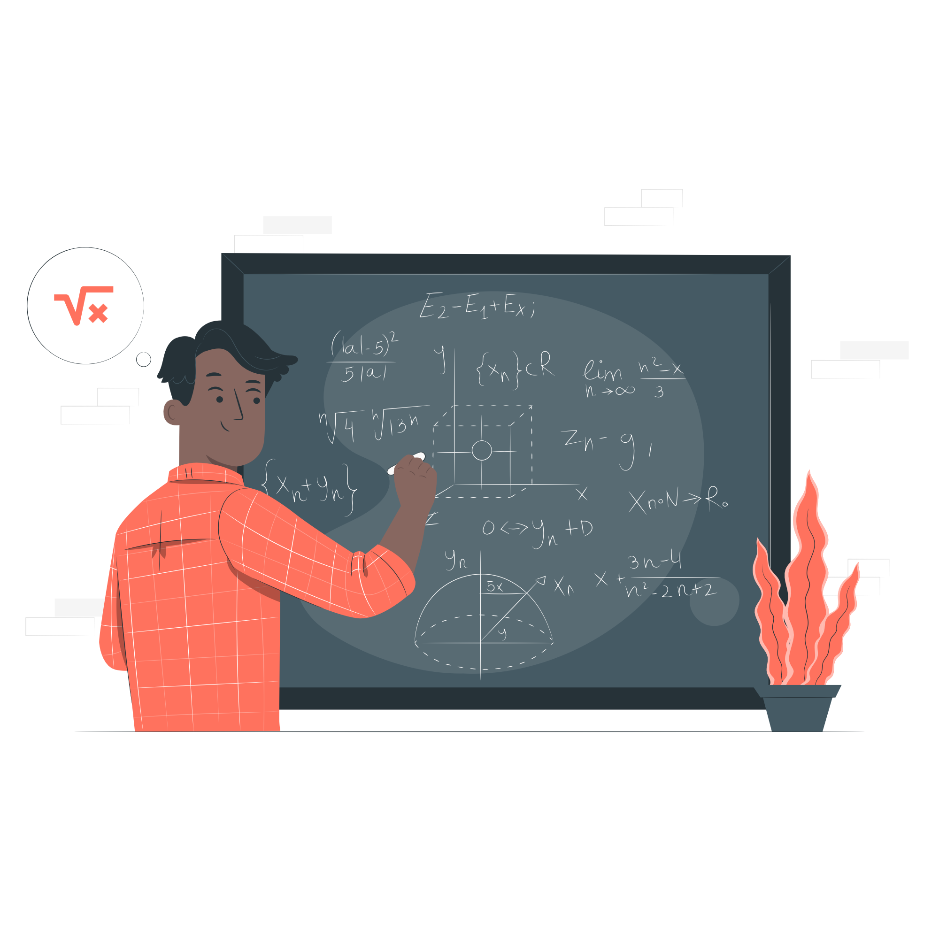

Slide 3
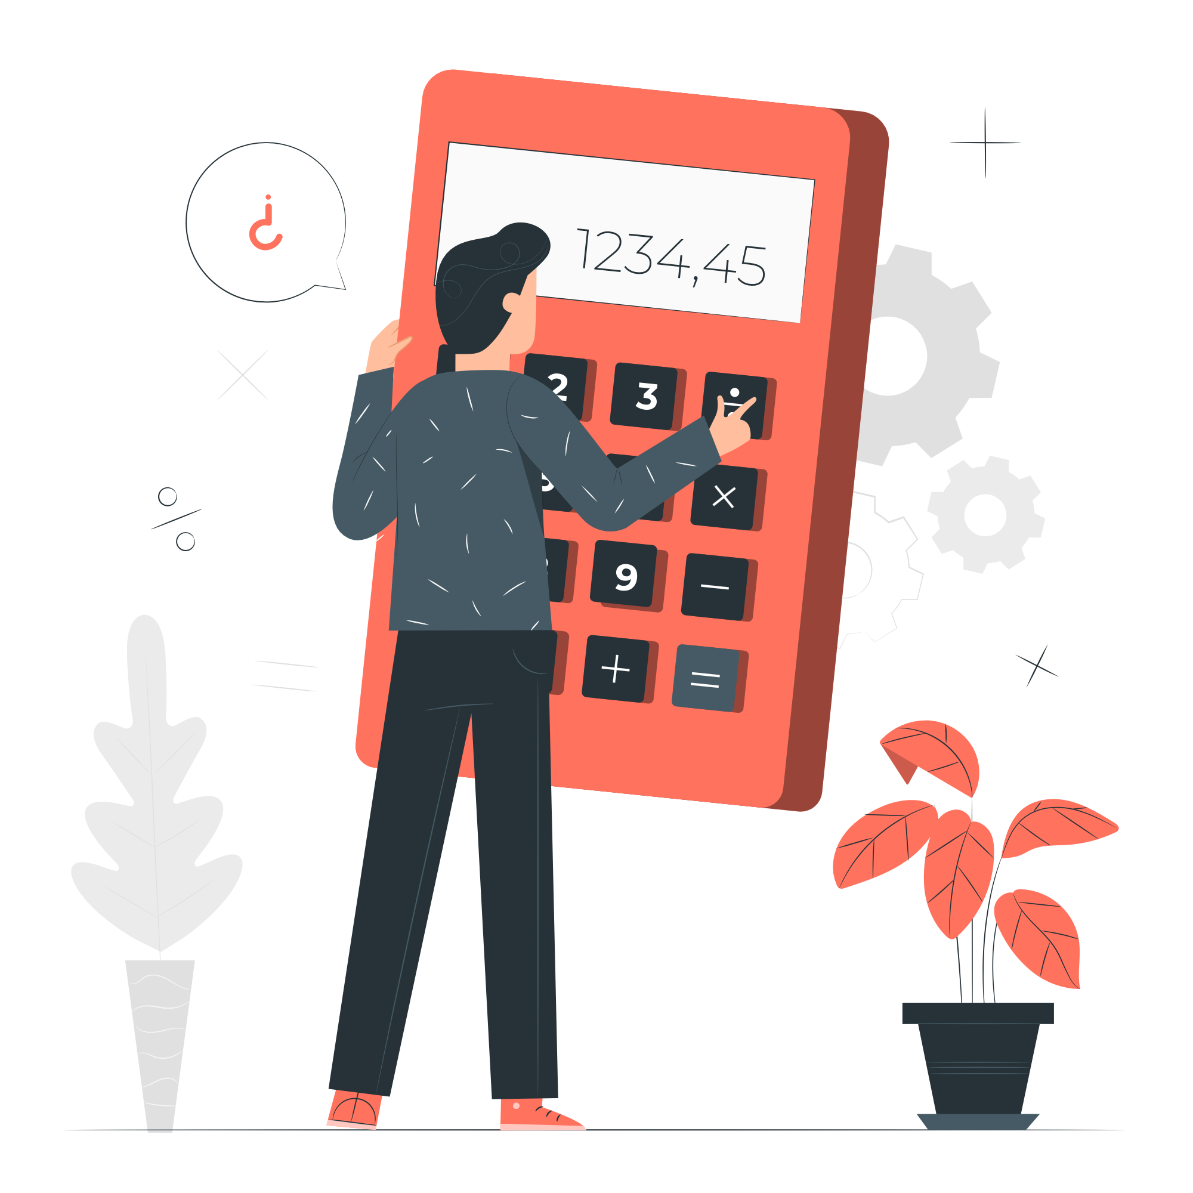
الإجابة الصحيحة د.
شرح الحل:
عدد ساعات عمل حامد في المطعم = ٤٣ – ١٥ =٢٨ساعة
المبلغ تقاضاه حامد عن عمله في المطعم = ١٢٠٠ – ٣٧٥ = ٨٢٥ ريال
أجر حامد عن ساعة العمل في المطعم = $\text{٢٩,٤٦}\text{≈}\text{٢٨}÷\text{٨٢٥}$ ريال

Slide 4
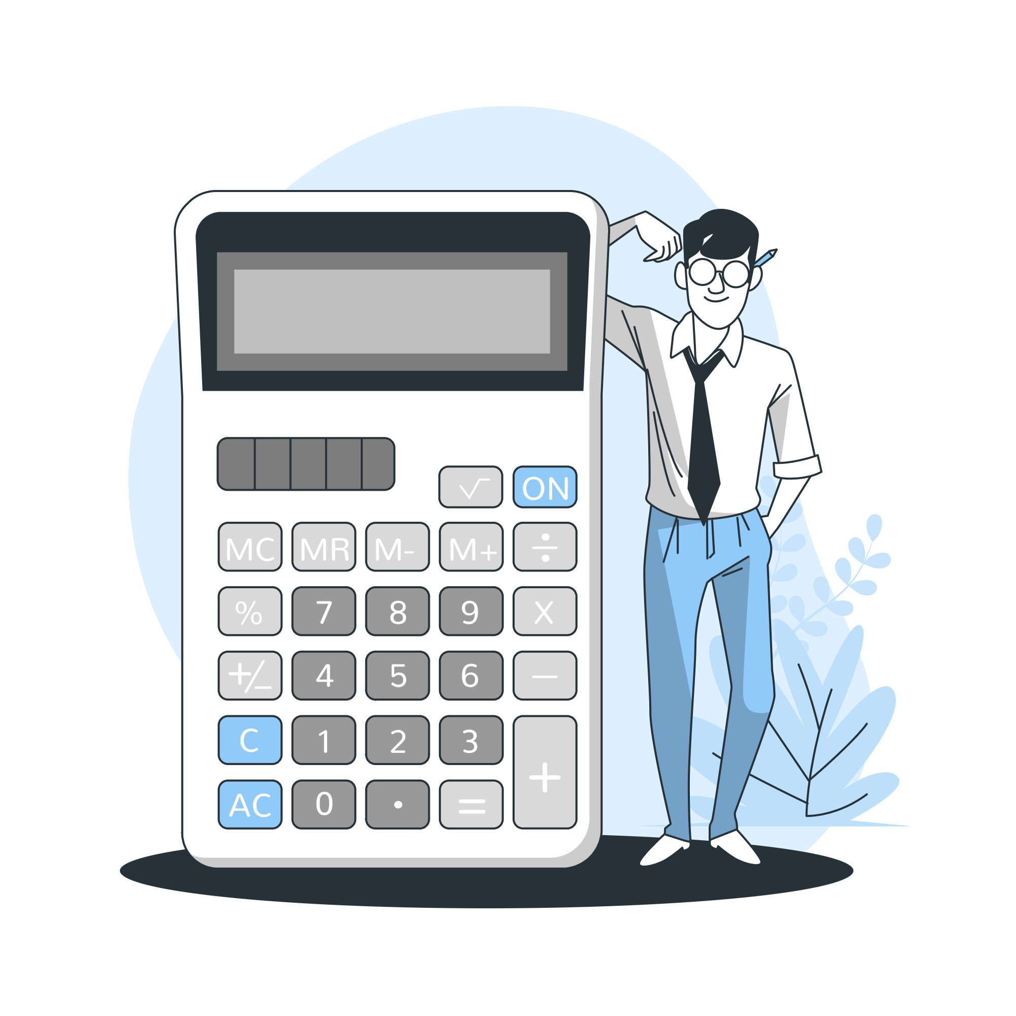

Slide 5

عوامل العدد ٦٩ هي : ١، ٣ ، ٢٣ ،٧، ٦٩
بما أن العدد ٦٩ له أكثر من عاملين فهو عدد غير أولي.

Slide 6
عوامل العدد ٤٥ هي: ١ ، ٣ ، ٥ ، ٩ ،١٥ ، ٤٥
بما أن العدد ٤٥ له أكثر من عاملين فهو عدد غير أولي.
.

Slide 7
عوامل العدد ٣١ هي : ١ ، ٣١
بما أن العدد ٣١ له عاملان فقط فهو عدد أولي.

Slide 8
٦٨
٤
١٧
٢
٢
١٧
إذن ٦٨ = ٢ × ٢ × ١٧

Slide 9
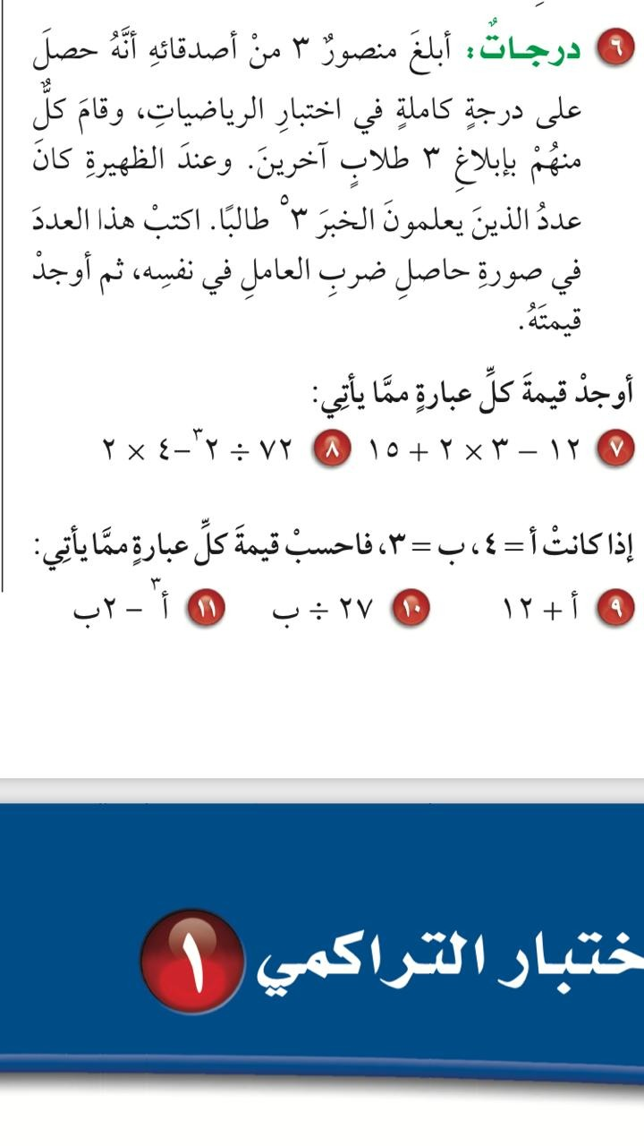

Slide 10

اكتب القوة في صورة حاصل ضرب
أوجد ناتج الضرب
${\text{٥}}_{\text{٣}}$=$\text{٣}×\text{٣}×\text{٣}×\text{٣}×\text{٣}$
=٢٤٣
إذن عدد الذين يعلمون الخبر يساوي ٢٤٣ طالب.

Slide 11



Slide 12

اضرب ٣ في ٢
اطرح ٦ من ١٢
اجمع ٦ و ١٥
$$\text{١٥}\text{+}\text{٦}\text{−}\text{١٢}\text{=}\text{١٥}\text{+}\text{٢}×\text{٣}\text{−}\text{١٢}$$
= ٦+١٥
= ٢١

Slide 13
$${\text{٢}×\text{٤}−\text{٨}÷\text{٧٢=٢}×\text{٤}−\text{٣}}_{\text{٢}}÷\text{٧٢}$$
أوجد قيمة ${\text{٣}}_{\text{٢}}$
اقسم ٧٢ على ٨
اضرب ٤ في ٢
اطرح ٨ من ٩
$\text{٢}×\text{٤}−\text{٩}=$
$$\text{٨}−\text{٩}=$$
$\text{١}=$

Slide 14
أ+ ١٢= ٤+١٢
=١٦
استبدل العدد ٤ بالمتغير أ
اجمع العددين ٤ و ١٢

Slide 15
استبدل العدد ٣ بالمتغير ب
اقسم ٢٧ على ٣
$$\text{٣}÷\text{٢٧}=ب÷\text{٢٧}$$
=٩

Slide 16
$${{\text{٣}×\text{٢}−\text{٣}}_{\text{٤}}\text{=٢ب}−\text{٣}}_{أ}$$
استبدل العدد ٤ بالمتغير أ , والعدد ٣ بالمتغير ب
أوجد قيمة ${\text{٣}}_{\text{٤}}$
اضرب ٢ في ٣
اطرح ٦ من ٦٤
$$\text{٣}×\text{٢}−\text{٦٤}=$$
=٦٤ – ٦
=٥٨

Slide 17
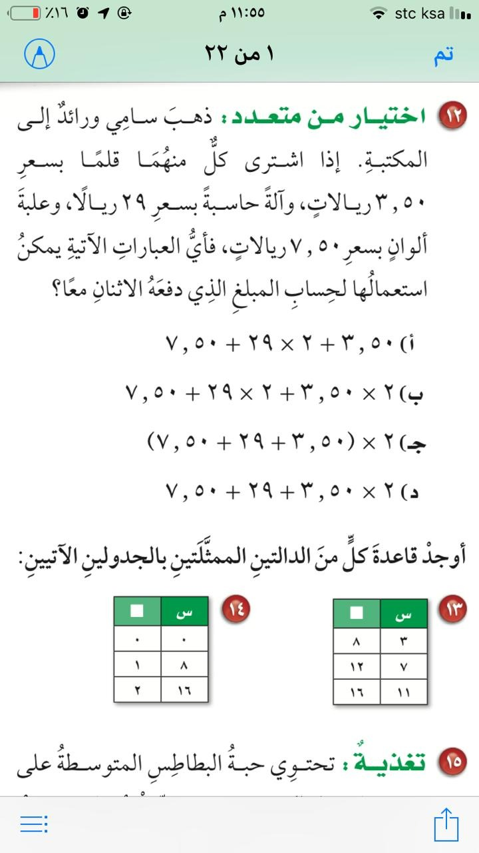


Slide 18

الإجابة الصحيحة ج
شرح الحل:
التعبير اللفظي : عدد الأشخاص ضرب( ثمن القلم زائد ثمن علبة الألوان)
العبارة العددية : $(\text{٧,٥٠}\text{+}\text{٢٩}+\text{٣,٥٠})×\text{٢}$
$$\text{٤٠}×\text{٢}=(\text{٧}\text{,}\text{٥٠}\text{+}\text{٢٩}+\text{٣}\text{,}\text{٥٠})×\text{٢}$$
=٨٠
اذن الثمن الكلي الذي دفعه الاثنان معا هو ٨٠ ريال.
اجمع ٣٫٥٠ و ٢٩ و ٧٫٥٠
اضرب ٢ في ٤٠

Slide 20

بدراسة العلاقة بين كل مدخلة والمخرجة المناظرة لها
تلاحظ أن قاعدة هذه الدالة هي : س+٥

Slide 21
بدراسة العلاقة بين كل مدخلة والمخرجة المناظرة لها تلاحظ أن قاعدة هذه الدالة هي : $\text{٨}÷س$

Slide 22
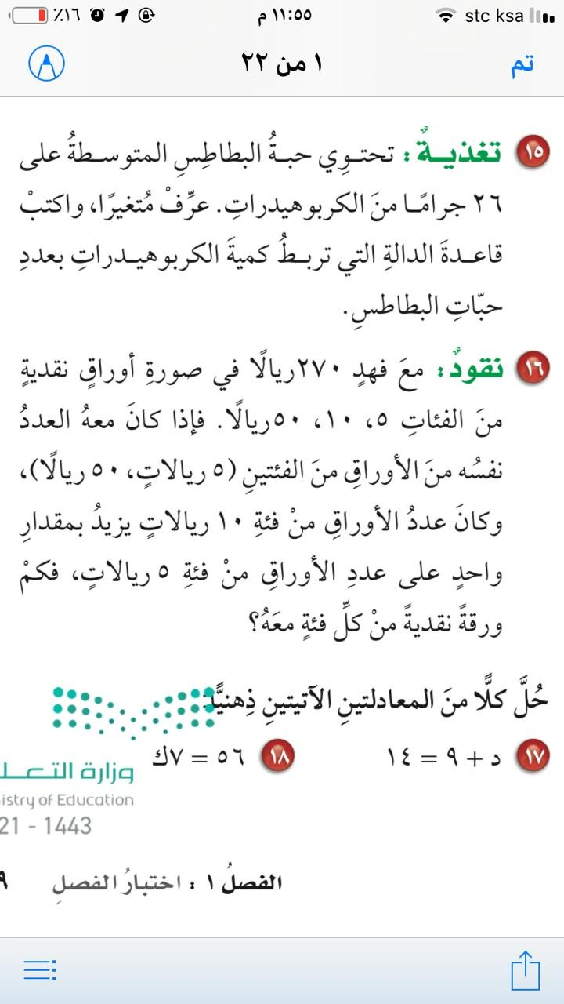


Slide 23

التعبير اللفظي : ٢٦ جراما من الكربوهيدرات لكل حبة من البطاطس المتوسطة.
المتغير : تعبر س عن عدد حبات البطاطس.
العبارة الجبرية : ٢٦ س
فتكون قاعدة الدالة هي ٢٦ س .

Slide 24


Slide 25
افهم : مع فهد ٢٧٠ ريال من الفئات(٥ ريالات , ١٠ ريالات, ٥٠ ريال) العدد نفسة من الأوراق من
الفئتين (٥ ريالات, ٥٠ ريال), وعدد الأوراق من فئة ١٠ ريالات يزيد بمقدار ١ على عدد الأوراق
من فئة ٥ ريالات, والمطلوب كم ورقة نقدية من كل فئة مع فهد؟
خطط: خمن ثم تحقق وعدل التخمين حتى تتوصل الى الإجابة الصحيحة.
حل:
عدد الأوراق النقدية |  |  | المبلغ الكلي
٥ ريالات | ١٠ ريالات | ٥٠ ريال
٥ | ٦ | ٥
٣ | ٤ | ٣
٤ | ٥ | ٤
أكبر
أصغر
$$√$$
إذن مع فهد ٤ أوراق من فئة ٥ ريالات و ٥ أوراق من فئة ١٠ ريالات و ٤ أوراق من فئة ٥٠ ريال
تحقق: ٤ أوراق من فئة ٥ ريالات تساوي ٢٠ ريال و ٥ أوراق من فئة ١٠ ريالات تساوي ٥٠ ريال و ٤ أوراق من فئة ٥٠ ريال تساوي ٢٠٠ ريال , وبما أن ٢٠+ ٥٠ +٢٠٠=٢٧٠ فإن التخمين صحيح

Slide 26
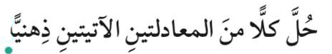



Slide 27
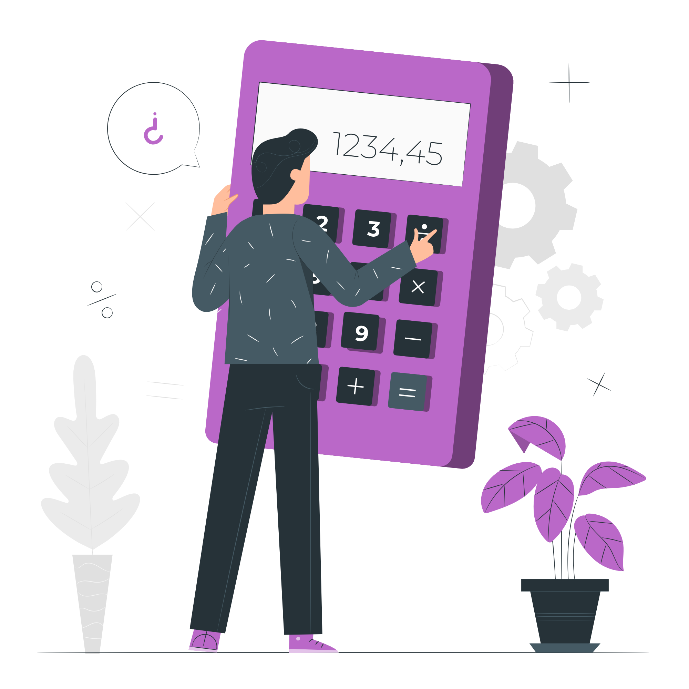
د+٩=١٤
٥+٩=١٤
١٤=١٤
الحل هو ٥

Slide 28
$$ك×\text{٧}\text{=}\text{٥٦}$$
$$\text{٨}×\text{٧}\text{=}\text{٥٦}$$
٥٦=٥٦
الحل هو ٨ .

